Slide 1
«Работа с текстом как основной способ формирования читательской грамотности»
Ноябрь, 2023г.

Slide 2
Цель: предоставление опыта работы с текстом на уроках русского языка
Задачи:
1.Познакомить с основными понятиями , связанными с функциональной грамотностью
2.Предоставить приемы работы с текстом на уроках русского языка и применять их на практике
3.Рефлексия собственного профессионального мастерства участниками мастер-класса

Slide 3
Чтение — не простое перевертывание страниц. Это раздумья над написанным, пометки на полях, мысленные сопоставления с другими книгами, поиски новых идей или образов. Чтение — это упражнение для вашего ума, гимнастика для мысли, развивающая воображение.
Ноам Хомский

Slide 4


Slide 5
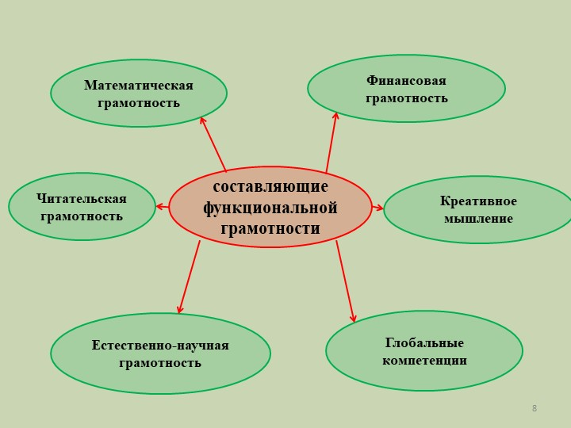

Slide 6
Читательская грамотность
способность человека понимать и использовать тексты, размышлять о них и заниматься чтением для того, чтобы достигать своих целей, расширять свои знания и возможности и участвовать в социальной жизни.

Slide 7
Содержание понятия читательская грамотность
понимание прочитанного
рефлексия (раздумье о содержании или структуре текста, перенос их на себя, в сферу личного сознания)
использование информации (использование человеком содержания текста в разных ситуациях деятельности и общения, для участия в жизни общества, экономической, политической, социальной и культурной)

Slide 8
Тексты
Сплошные
Несплошные
без изображений
включающие визуальные ряды, необходимые для понимания текста (таблицы, схемы и т.д.)

Slide 9
Виды деятельности
1
поиск и извлечение информации
2
интерпретация и интеграция текста
3
оценка формы и содержания текста
4
использование информации из текста

Slide 10
Ель Ковтуненко
Родина серебристой ели – Канада. Продолжительность жизни этого дерева – 500-800 лет. Но серебристая ель, выращенная в питомнике под городом Нальчиком, ещё совсем молода.
Вырастил эту ель, строгую и гордую старый селекционер Иван Порфирьевич Ковтуненко, удостоенный за это Государственной премии. Нелёгок был его труд. Никак не всходили семена в непривычных, не подходящих для них условиях. Но терпение и опыт селекционера победили. Последние три килограмма семян, оставшиеся после гибели первых всходов, он высадил в еловые опилки. И тысячи крепких всходов, почувствовавших родную среду, потянулись к солнцу.
Первая из выращенных в питомнике серебристых елей уехала на Днепрогэс (Днепровскую газоэлектростанцию).
Ель Ковтуненко встала и у стен Кремля, и на Мамаевом кургане, и возле Брестской крепости.

Slide 11
Какова тема текста?
Какова идея текста?

Slide 12
Сгруппировать собственные имена из текста
Географические названия | Названия памятных мест | Имя человека | Название награды

Slide 13
Географические названия | Названия памятных мест | Имя человека | Название награды
Канада Нальчик | Днепрогэс Кремль Мамаев курган Брестская крепость | Иван Порфирьевич Ковтуненко | Государственная премия

Slide 14
Объясните, почему никак не всходили семена серебристой ели?
(Кана́да — государство в Северной Америке, занимает второе место в мире по площади. Омывается Атлантическим, Тихим и Северным Ледовитым океанами, имея самую длинную береговую линию в мире. Граничит с США на юге и на северо-западе, также имеет морские границы с Данией (Гренландия) на северо-востоке и с Францией (Сен-Пьер и Микелон) на востоке.)
(На́льчик — город на юге России, столица Кабардино-Балкарской Республики.)

Slide 15
Как вы думаете, почему ель Ковтуненко встала у этих стен?
(Днепрóвская гидроэлектростáнция — крупная гидроэлектростанция на юге Украины, пятая ступень каскада гидроэлектростанций. Станция находится в городе Запорожье и является старейшей среди каскада электростанций на реке Днепр. На основе Днепрогэс в Запорожье был создан металлургический, химический и машиностроительный промышленный комплекс. С сооружением плотины, которая на 50 м повысила уровень воды в Днепре, открылось сквозное судоходство. 1-я очередь построена в 1927—1932 годах.)
(Мама́ев курга́н — возвышенность на правом берегу реки Волги в Центральном районе города Волгограда, где во время Сталинградской битвы происходили ожесточённые бои, начиная с сентября 1942 года и заканчивая январём 1943 года. Сегодня Мамаев курган известен в первую очередь памятником-ансамблем «Героям Сталинградской битвы» с главным монументом «Родина-мать зовёт!». На Мамаевом кургане существует несколько братских и индивидуальных могил, в которых покоится прах более чем 35 000 защитников Сталинграда.)
(Брест, го́род-геро́й, — высшая степень отличия, которой удостоены двенадцать городов Советского Союза, прославившихся своей героической обороной во время Великой Отечественной войны 1941—1945 годов. Кроме того, Брестской крепости присвоено звание крепости-героя.)

Slide 16
Какова тема этого текста? ( О нелегком труде по выращиванию серебристой ели)
2.Какова идея? (Можно достичь всего, если есть терпение, трудолюбие, знания, опыт)

Slide 17
Определите микротему каждого абзаца
…
…
…
…

Slide 18
Определите микротему каждого абзаца
Серебристая ель
Терпение и опыт селекционера И.Ковтуненко
Первая – на Днепрогэс
Стоит ель у памятных мест

Slide 19
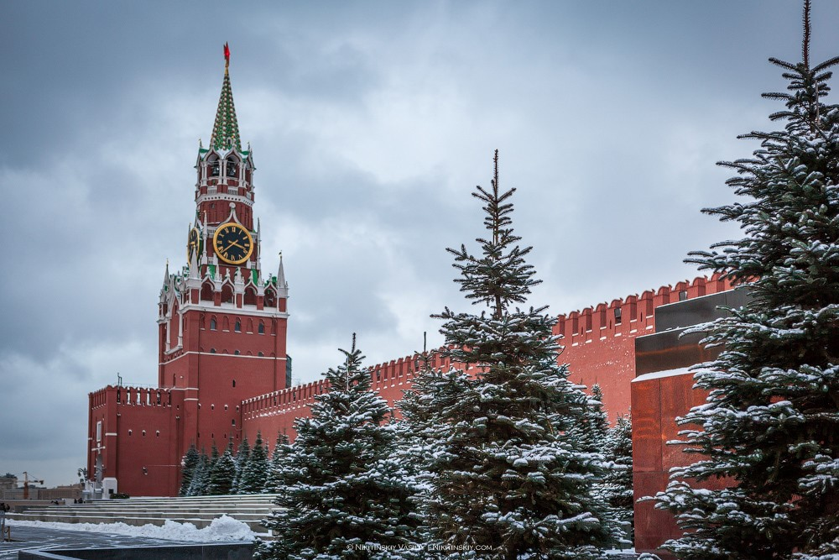
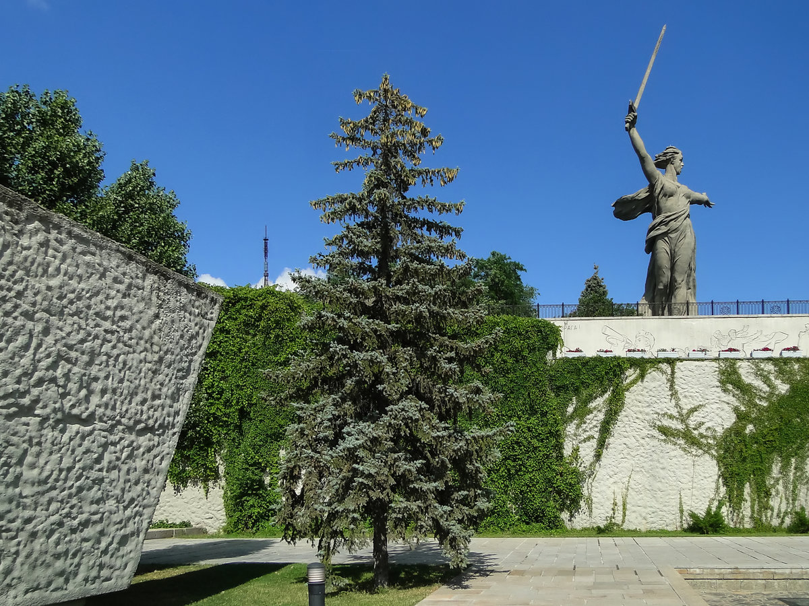
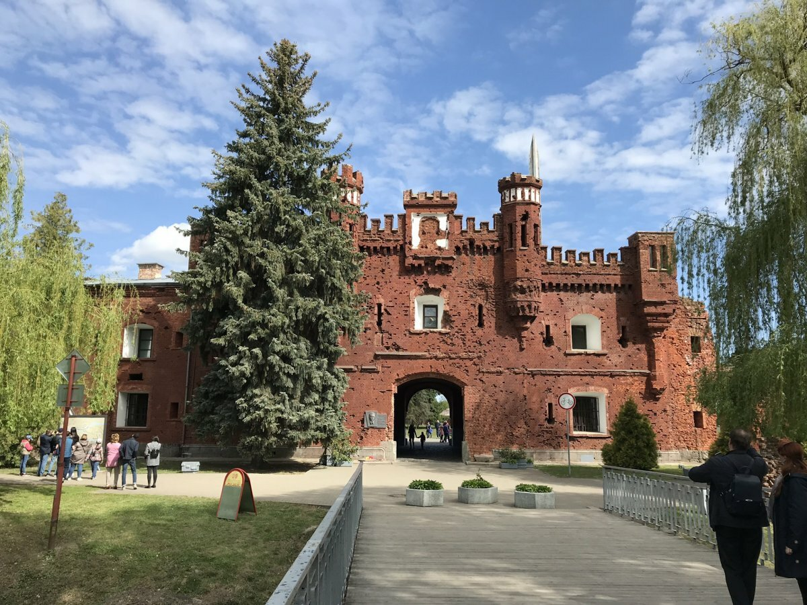
За что же И.Ковтуненко удостоен высокой награды?

Slide 20
Везде ли можно посадить
ель Ковтуненко?

Slide 21
Рефлексия
Поиск и извлечение информации | Нашли имена собственные, сгруппировали
 | Объяснили, почему были проблемы с выращиванием этой ели в России
 | Объяснили, почему эта ель посажена у мест воинской и трудовой славы
Интерпретация и интеграция текста | Определили тему и идею текста
 | Составили план текста
 | Пересказали текст
Оценка текста | Ответили на вопрос: «За что же И.П.Ковтуненко был удостоен высокой награды?»
Использование информации из текста | Поразмышляли над проблемой: «Везде ли можно посадить ель Ковтуненко?»

Slide 22
Спасибо
за
работу!

